Slide 1
第三周学习报告
刘思洲
2023-9-24
YOUR LOGO

Slide 2
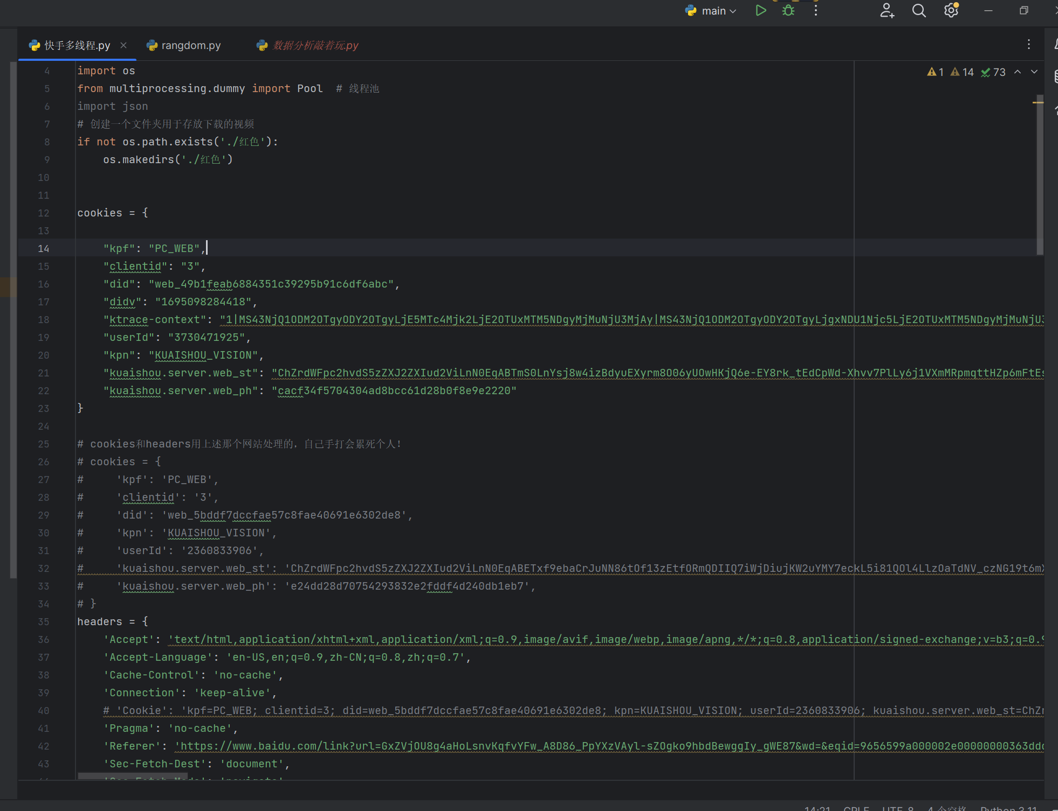
写爬虫
这周主要写爬虫，爬了两天快手，然后建仓库写北京前列腺的那个小程序，剩下的时间在学课业内容，没有学习或者复习什么新知识，医建联盟的函数也没有看

Slide 3
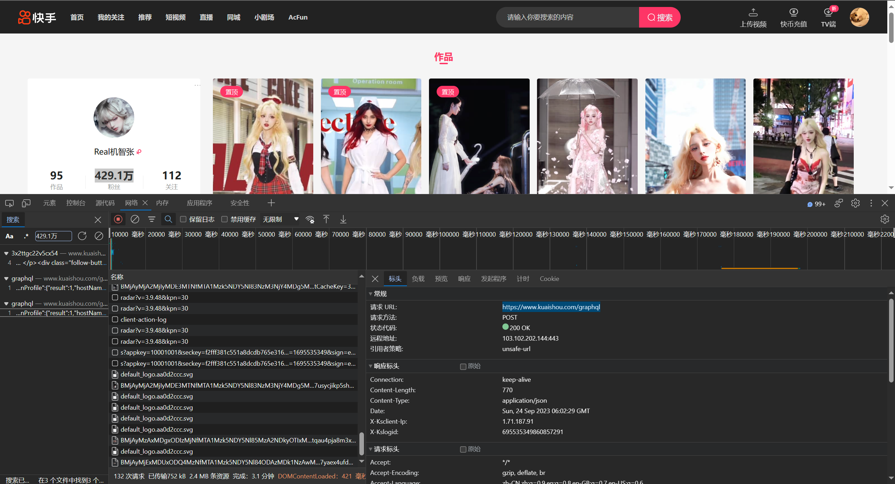
寻找接口
快手视频请求接口是同一个https://www.kuaishou.com/graphql根据负载不同返回不同的数据在F12中查找网页中已有的数据就能很快的找到接口位置

Slide 4
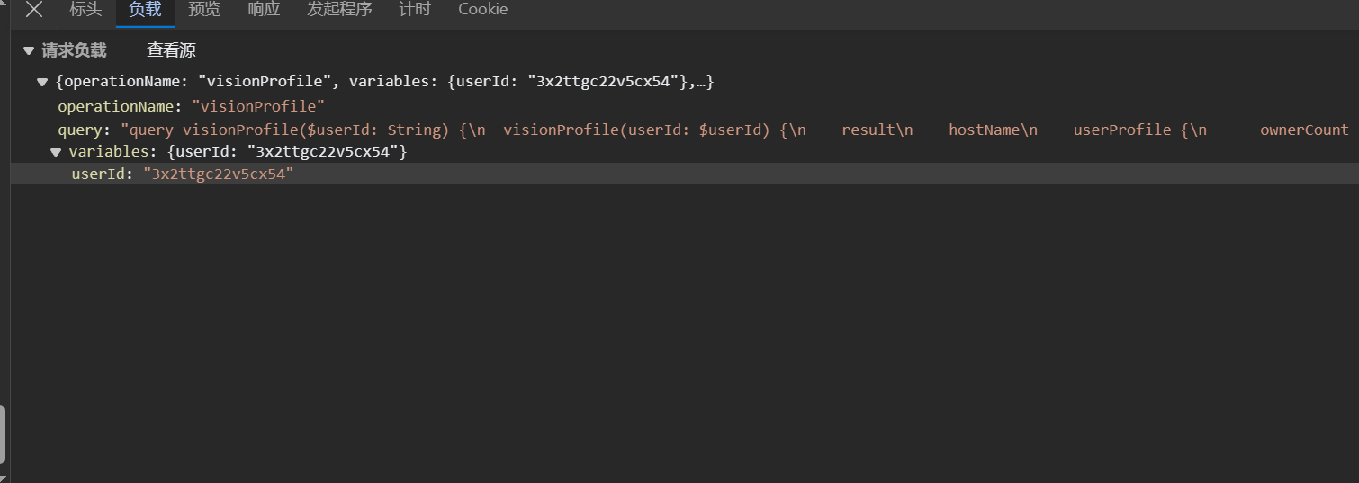
寻找负载
负载中有POST请求中所携带的数据内容 同样在F12中可以很轻易的找到
将这些内容复制下来并然后在post请求中带上就可以成果得到数据

Slide 5
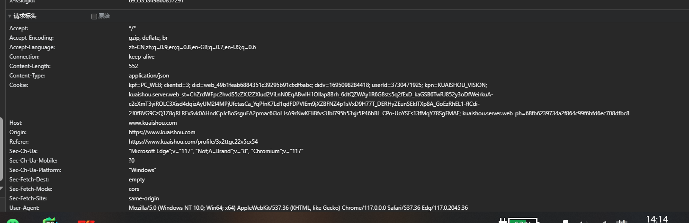
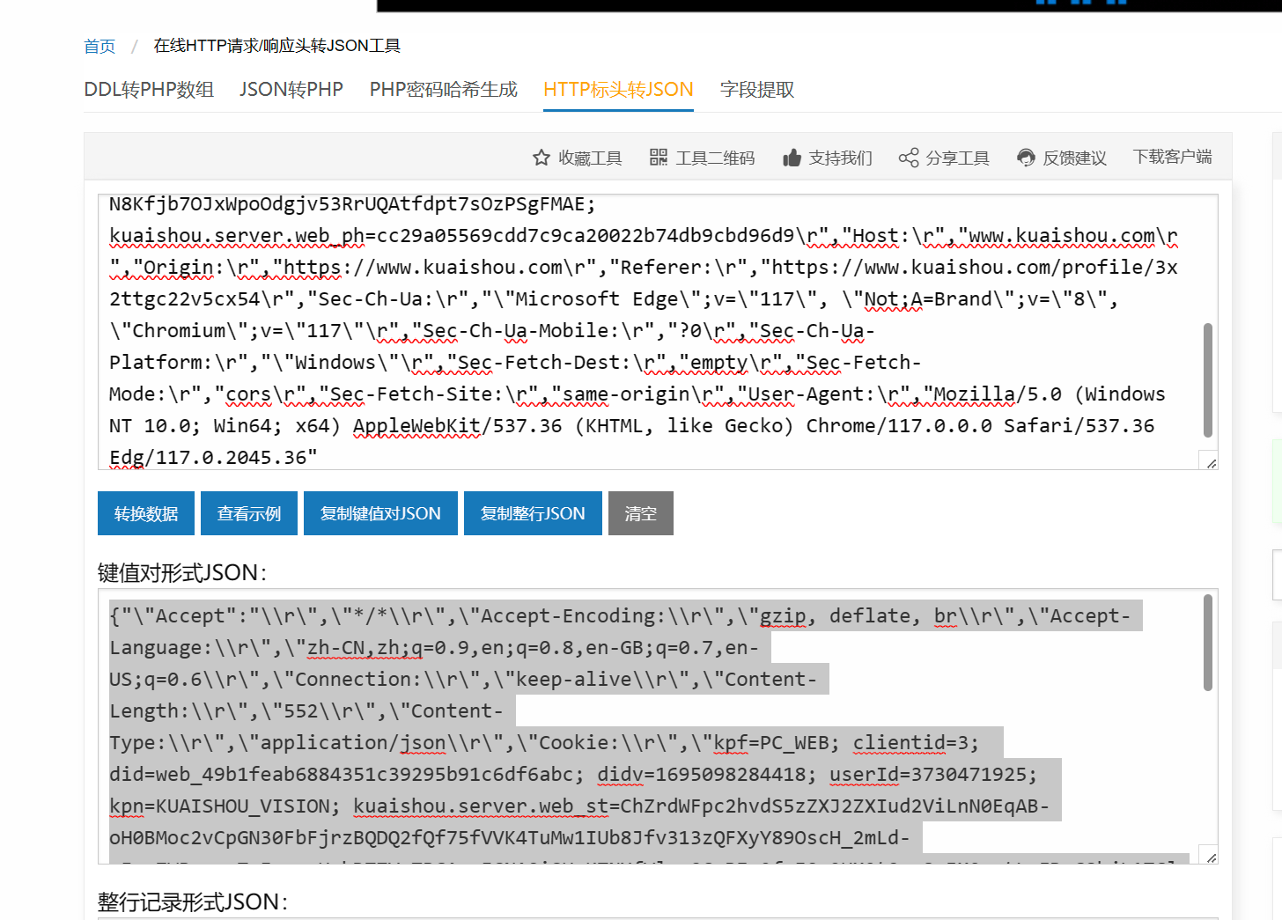
复制请求头与cookies
请求头也在F12中可以轻松找到但是这些并不是一个dict，在python中将其变成一个dict比较繁琐，现在有许多可以在线转换的网站，可以很方便的完成任务

Slide 6
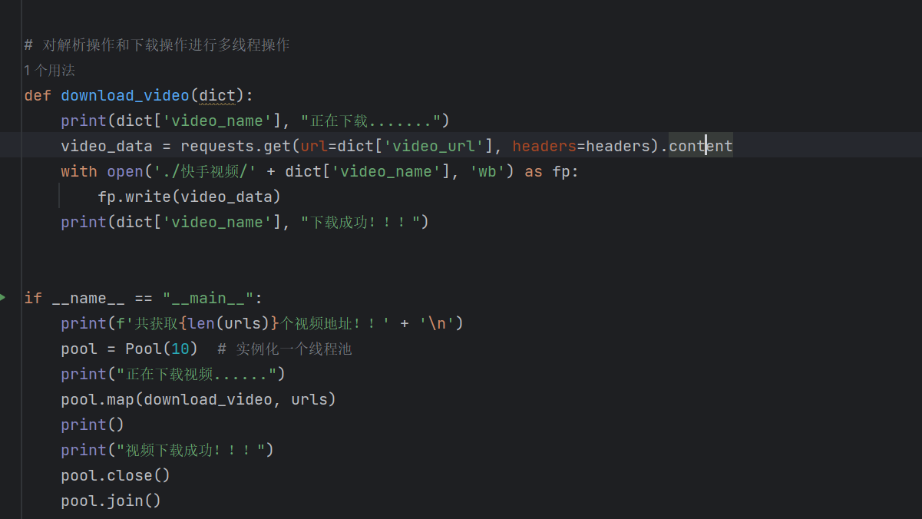
下载
在接口返回的数据中解析视频的url以及视频的名字然后对url做一个get请求并把请求返回的数据保存，然后这里我使用了线程池做一个多线程加速下载

Slide 7
下周计划
把北京前列腺的项目搭起来，调通接口后把接口文档交给前端。
学习离散和概率论
调整精神状态，早睡早起（可能因为感冒，感觉特别嗜睡）

Slide 8
THANK YOU
刘思洲
2023-9-24

